Slide 1

超精密加工季度 工作报告 报告人：熊欣 2017年11月1日

Slide 2
本月工作
超精密加工
网纹镜九宫格拼接方式功能开发
掩膜版
十边形排布、六边形排布、矩形排布
下一步工作
细胞分析适应性开发
曲面复眼适应性开发调整

Slide 3
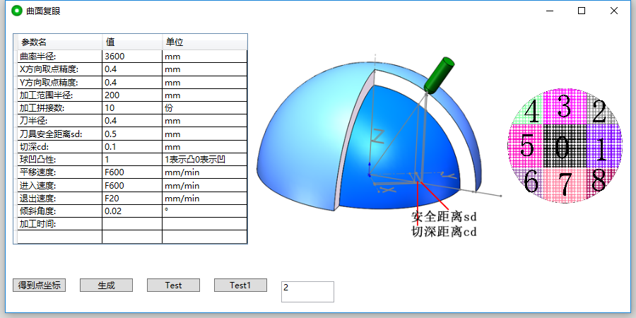
网纹镜
凸球
凹球
九宫格方式尝试解决拼接问题

Slide 4
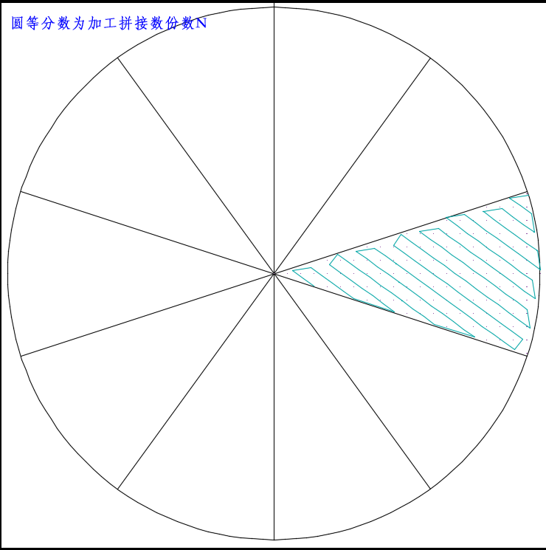
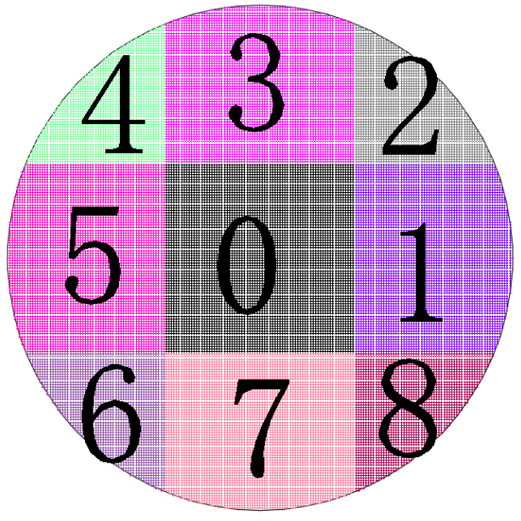
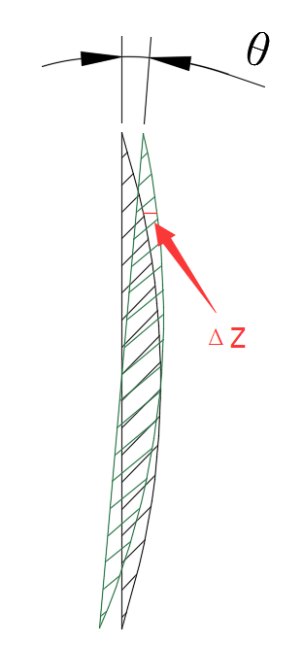


网纹镜
扇形
九宫格
重力误差修正
六边形排布的复眼
四边形排布的复眼

Slide 5
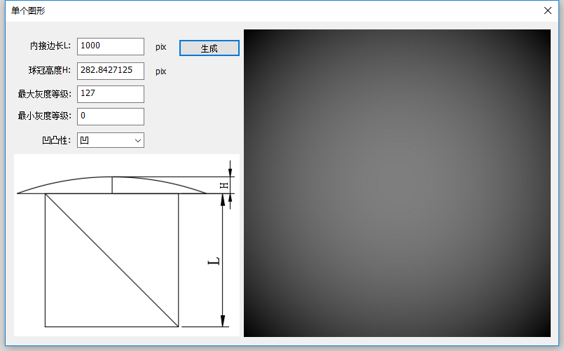
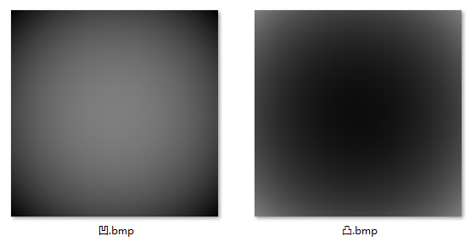
BMP图片编写绘制

Slide 6
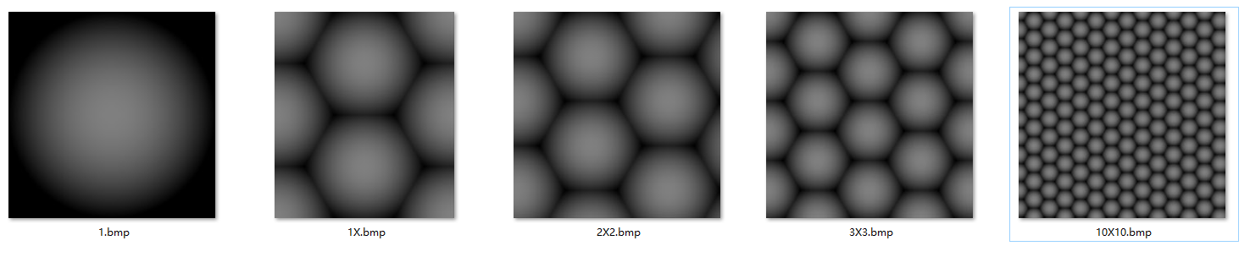
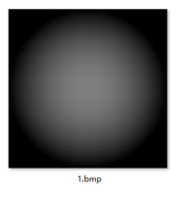
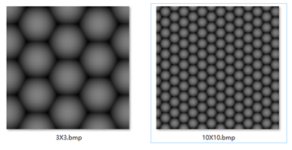

Slide 7

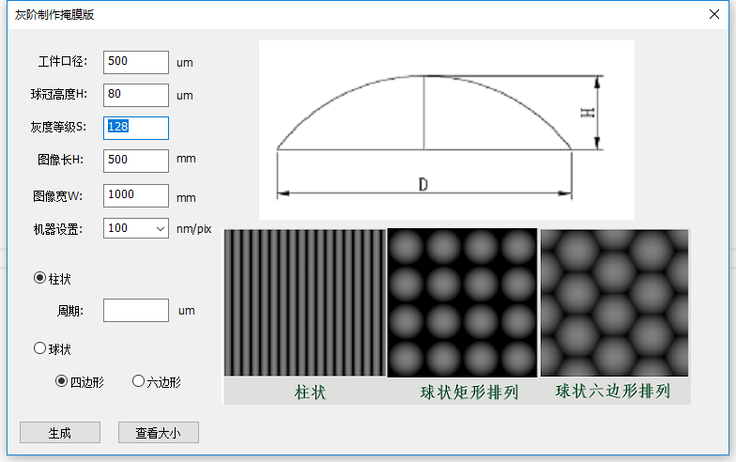

DXF、BMP图片编写绘制
1.利用灰度等级表达3D深度，任意3D图形
2.矩形、六边形、八边形方式

Slide 8
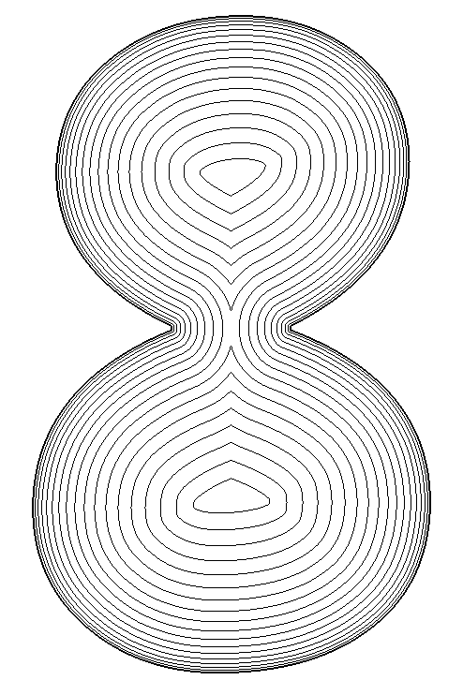
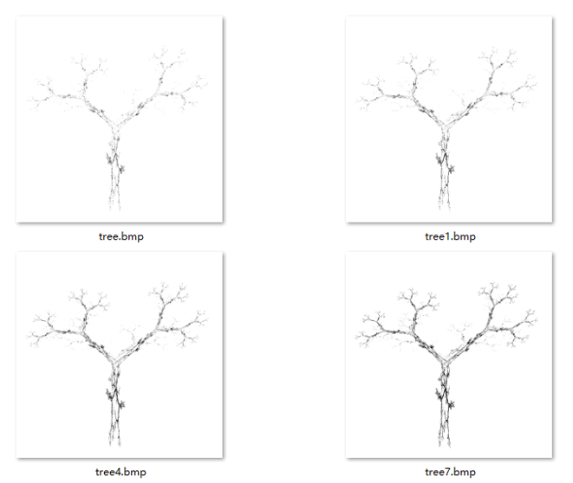
各种花纹图案的制作
树型
年轮型

Slide 9
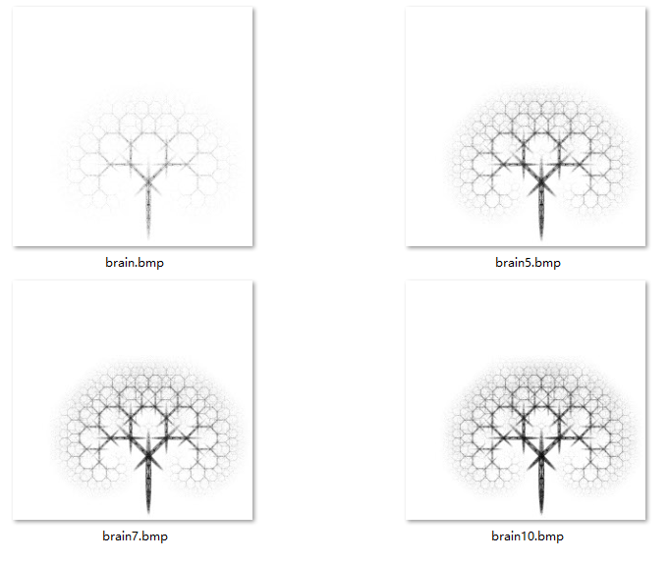
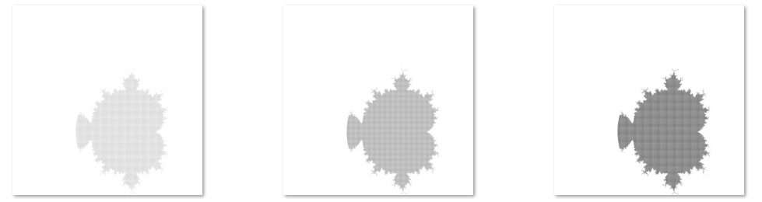
大脑

Slide 10
下一步工作
曲面复眼适应性开发
BMP图形误差修正功能开发

